Slide 1
Construção de funções de Morse discretas
Thomas Lewiner
Dissertação apresentada como requisito parcial para obtenção do grau de Mestre pelo Programa de Pós-graduação em Matemática do Departamento de Matemática da PUC-Rio
Orientador: Hélio Côrtes Vieira Lopes
Co-Orientador: Geovan Tavares dos Santos

Slide 2
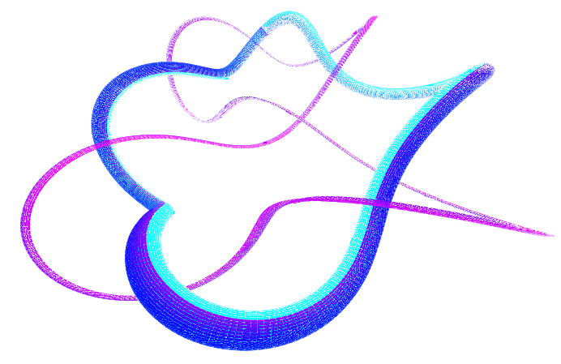
Sumário
Teoria de Morse discreta
Noção de otimalidade
Função de Morse ótimas sobre grafos
Diagrama de Hasse
Algoritmo ótimo para superfície
Hiperflorestas
Algoritmo para
o caso geral
Resultados

Slide 3

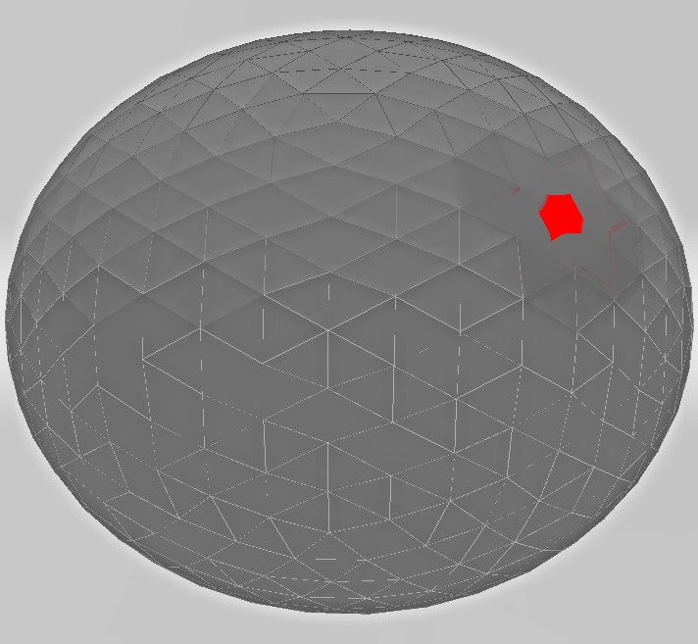

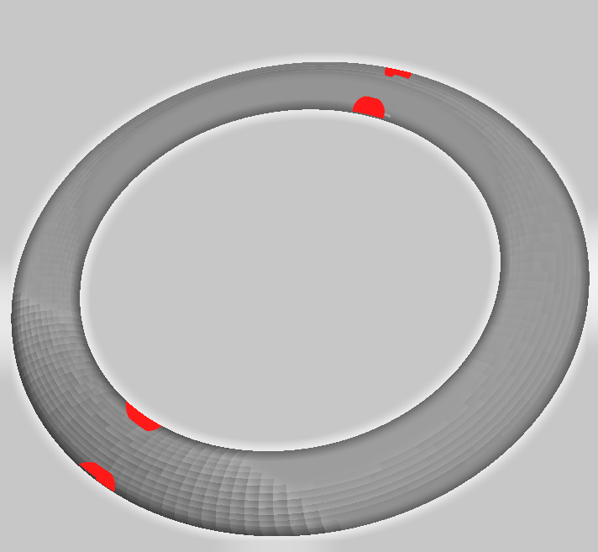
Teoria de Morse
A topologia de um espaço é relacionada aos pontos críticos de uma função real definida nele.

Slide 4
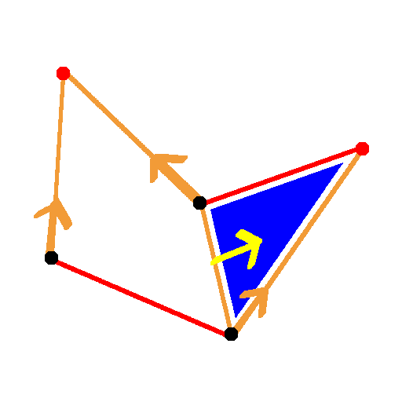
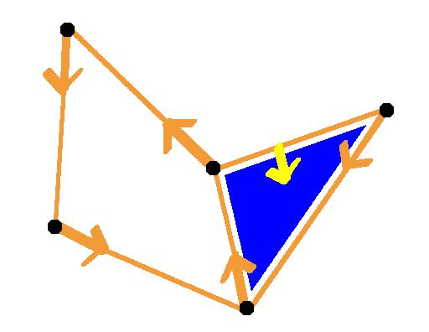
Campo de Vetores Combinatório
Coleção disjunta de pares de células incidentes {α,β} (α é uma face de β):
V: K→K∪{0}; V(α)= β , V(β)=0.

Slide 5
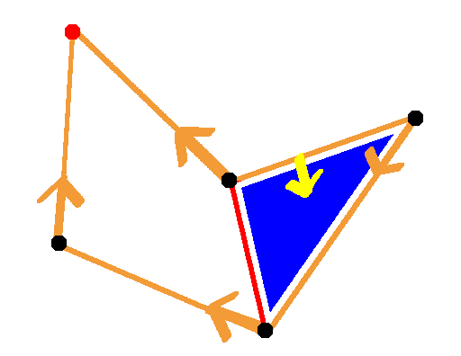
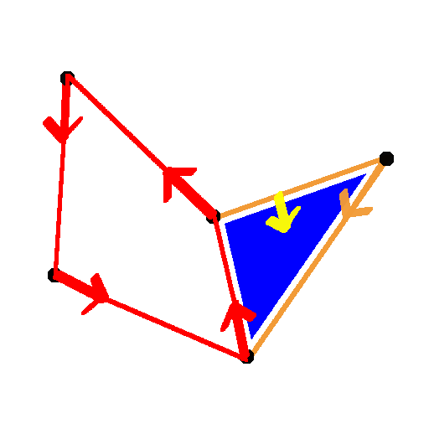
Campo Gradiente Discreto
Um campo de vetor combinatório é um campo gradiente discreto sse não existirem caminhos fechados não triviais.
As células críticas são aquelas que não pertencem a nenhum par {α,β} de V.

Slide 6
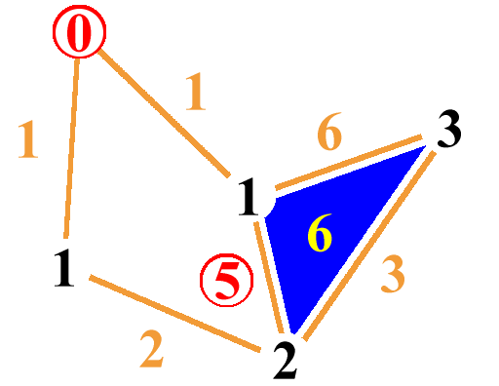
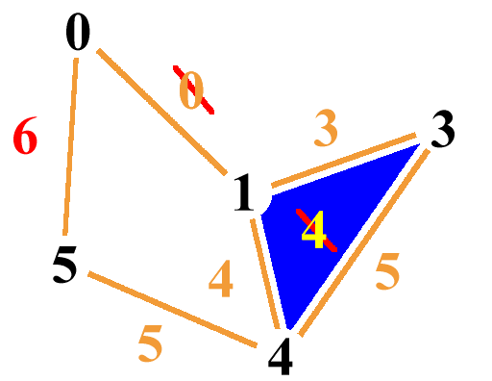
Função de Morse Discreta
Uma função f : K →R quase-crescente com respeito à dimensão : para cada célula σ^{(p)}.
#{τ^{(p+1)}; σ é uma face de τ, e f(τ) ≤ f(σ)} ≤ 1, e
#{υ^{(p-1)}; υ é uma face de σ, e f(υ) ≥ f(σ)} ≤ 1
Uma célula σ é crítica se :
#{τ^{(p+1)}; σ é uma face de τ, e f(τ) ≤ f(σ)} = 0, e
#{υ^{(p-1)}; υ é uma face de σ, e f(υ) ≥ f(σ)} = 0

Slide 7
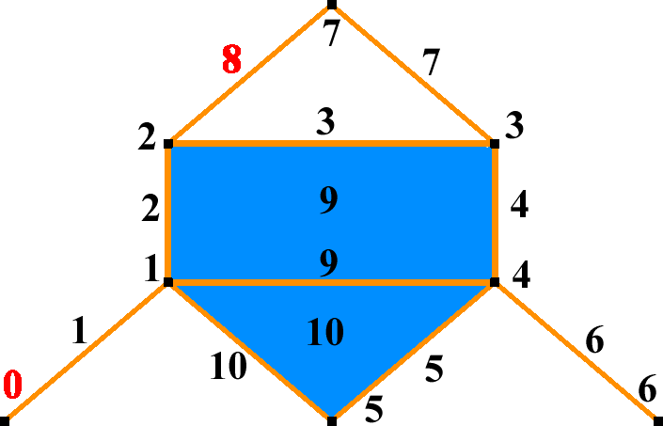
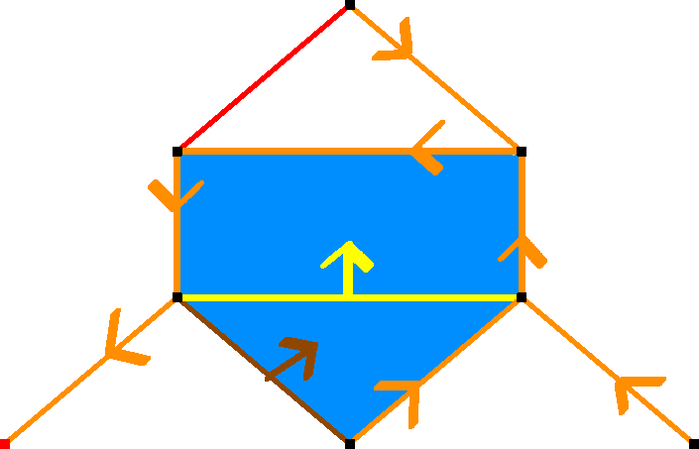
Otimalidade
m_{p}(f) é o número de p-células críticas de f.
Uma função de Morse discreta é ótima se tiver o menor número possível de células críticas em cada dimensão.
O problema de encontrar uma função de Morse discreta ótima é MAX–SNP difícil.

Slide 8
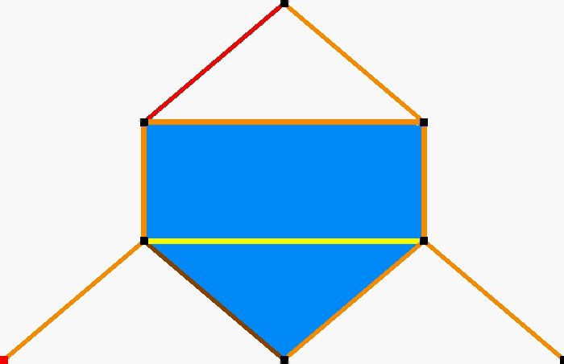
Motivações
K tem o mesmo tipo de homotopia simples que um complexo celular com exatamente m_{p}(f) células de dimensão p.

Slide 9
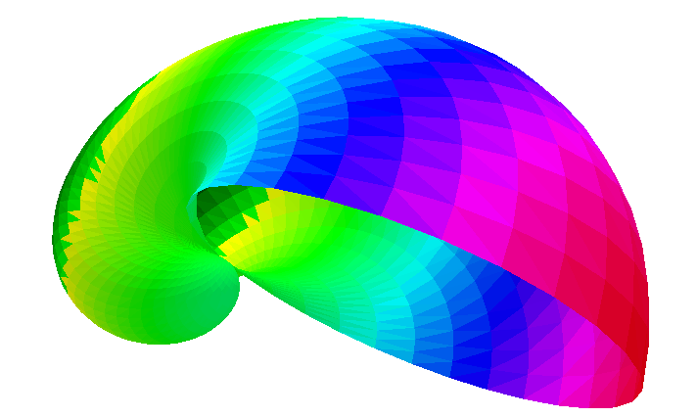
Condições de Otimalidade
β_{p}(K) é o p-ésimo número de Betti num corpo qualquer, e n=dimK.
Desigualdade de Morse Fraca
  β_{n}(K) ≤ m_{p}(f)
Característica de Euler
  β_{n}(K) - β_{n-1}(K) + … ± β₀(K)
  = m_{n}(f) – m_{n-1}(f) + … ± m₀(f)

Slide 10
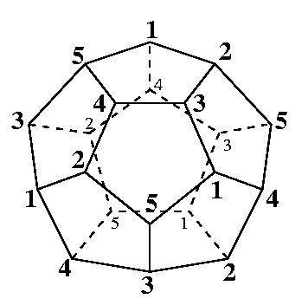
Limite das Condições
Esfera homológica de Poincaré :
Homologia :
  β₀ = 1 ; β₁ = 0 ;
  β₂ = 0 ; β₃ = 1.
Homotopia :
  2 geradores do
  grupo fundamental.
Algoritmo chega
no ótimo :
  m₀ = 1 ; m₁ = 2 ;
  m₂ = 2 ; m₃ = 1.
Condições de otimalidade não são necessárias.

Slide 11
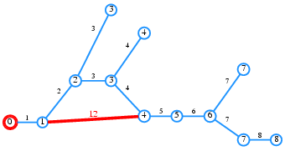
Funções de Morse Discretas Ótimas em Grafos (1)
Homotopia de um grafo G: conectividade.
Elementos não críticos de uma função de Morse ótima formam uma árvore.

Slide 12
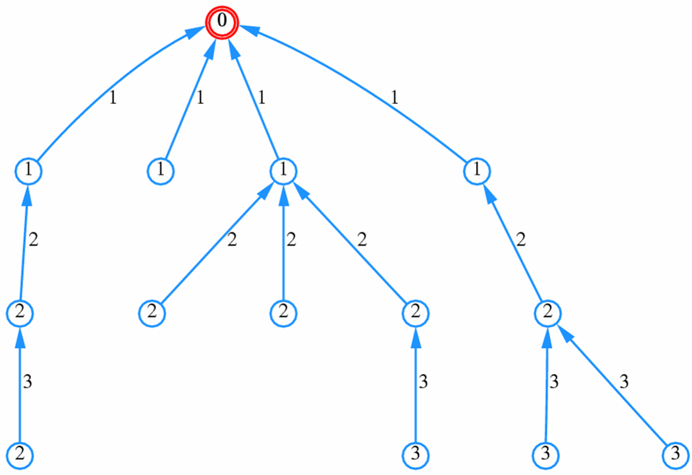
Funções de Morse Discretas Ótimas em Grafos (2)
Árvore :
  f(nó) = distância em número de linhas a partir de uma raiz
  f(linha {n₁,n₂}) = max{f(n₁), f(n₂)}
Outras linhas :
  f(linha) = #G
A raiz é o único nó crítico por componente conexa.

Slide 13
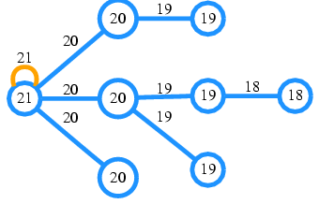
Funções de Morse Discretas Ótimas em Pseudografos
Laços permitem cancelar a raiz crítica:
A raiz é escolhida incidente a um laço.
Construção igual a de um grafo.
Um dos laços incidentes a raiz tem valor 0.
Não existem nós críticos.

Slide 14
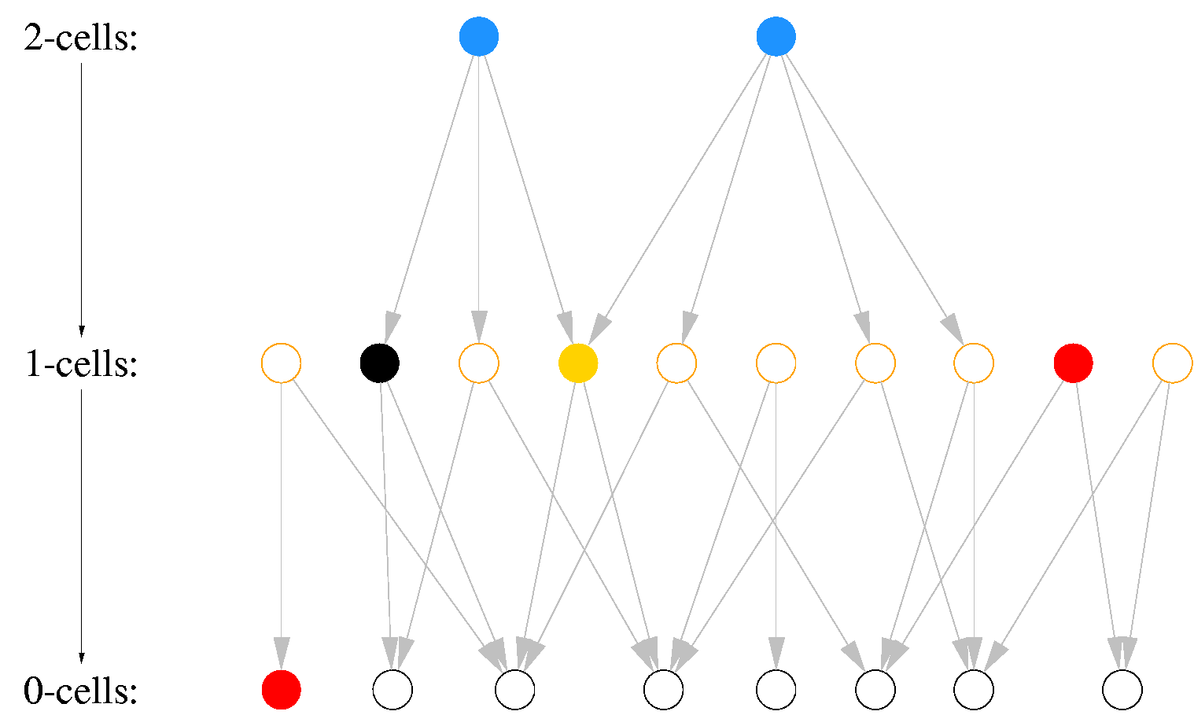
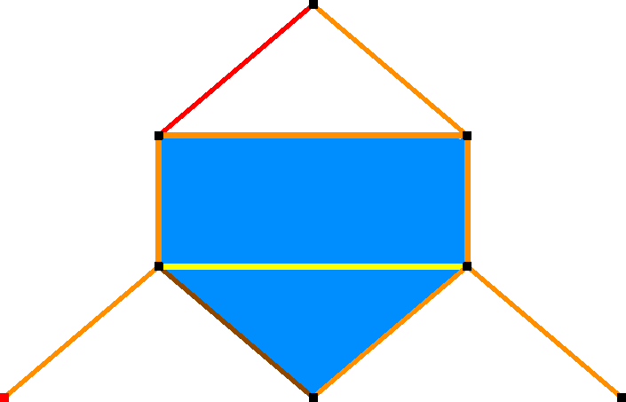
Diagrama de Hasse
Pseudografo construído a partir de K:
Nós representam as células de K
Linhas ligam cada célula a suas faces de co-dimensão 1.

Slide 15
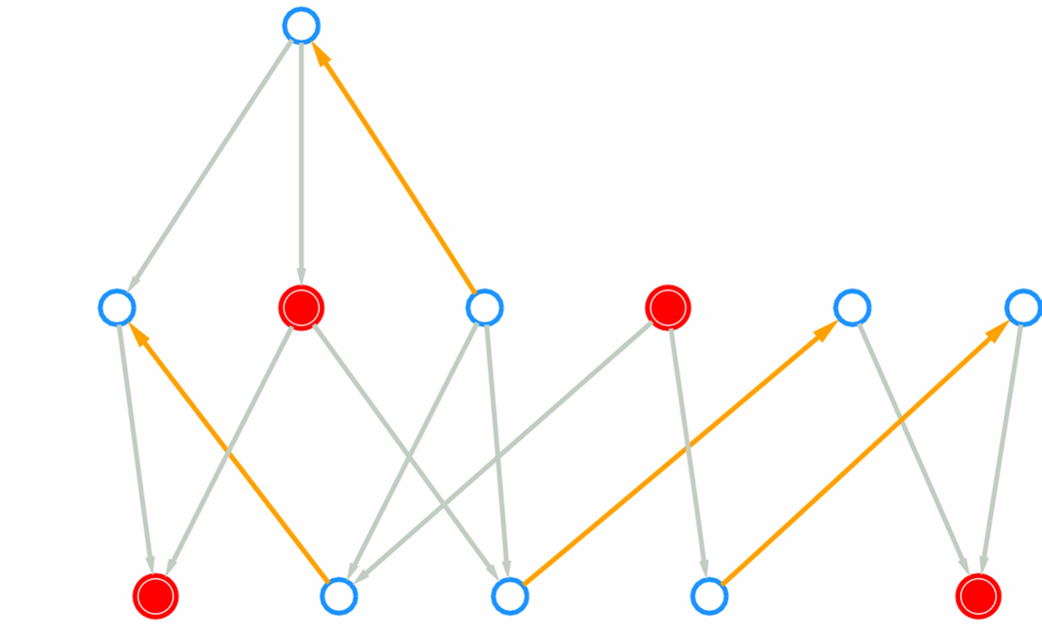
Campo Gradiente Discreto e Casamentos Acíclicos
O campo gradiente discreto pode ser visto como um casamento sem ciclos no diagrama de Hasse.

Slide 16

Camadas do Diagrama de Hasse
Par de níveis p e (p+1) formam uma camada:
grafo bipartido
representação por hipergrafos

Slide 17
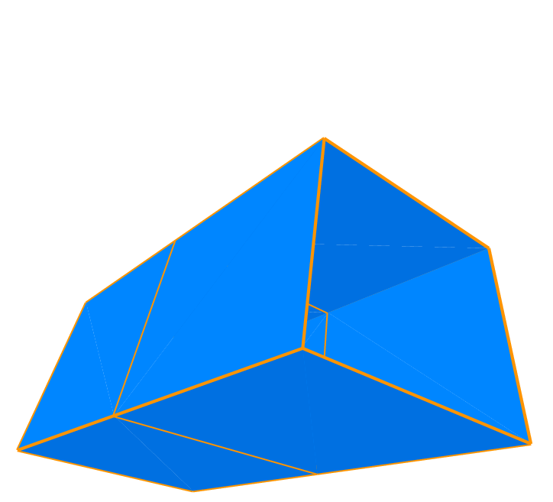
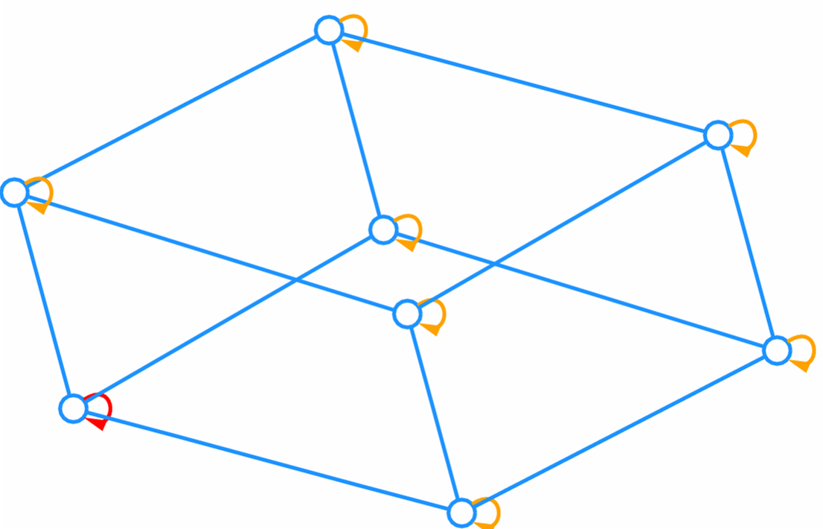
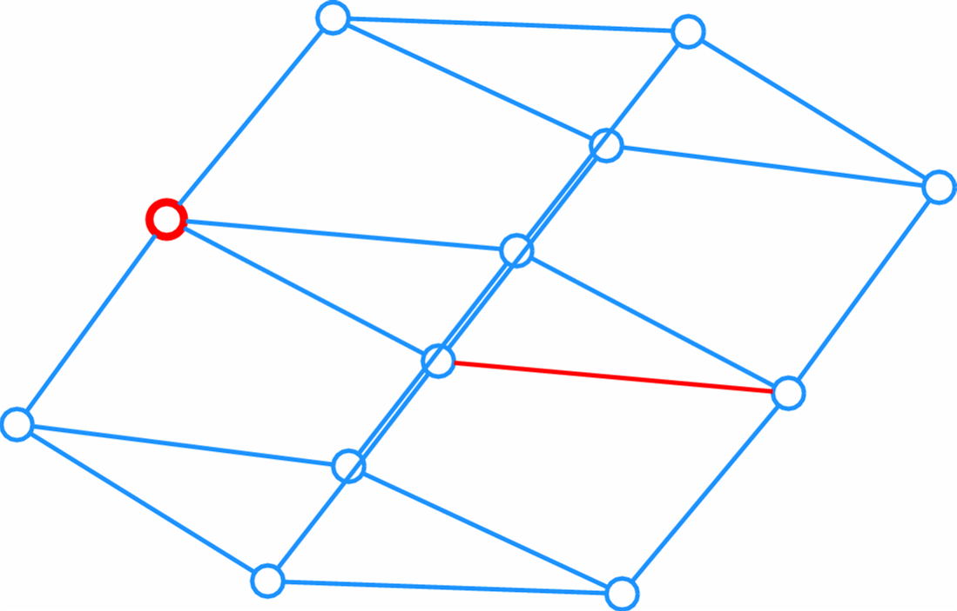
Camadas de Superfícies
A camada 2/1 é representada por um pseudografo (pseudografo dual).
A camada 0/1 é representada pelo pseudografo K¹.
Campo gradiente discreto: árvore nesses grafos.

Slide 18
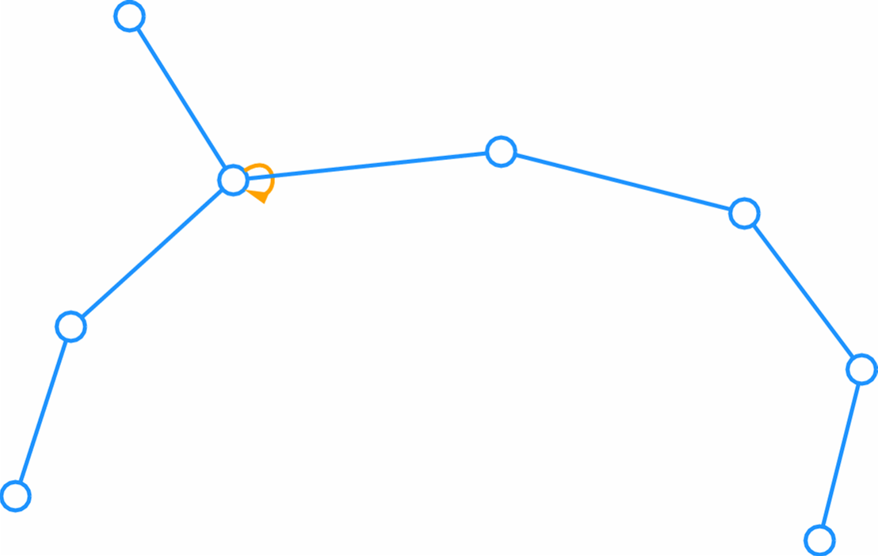
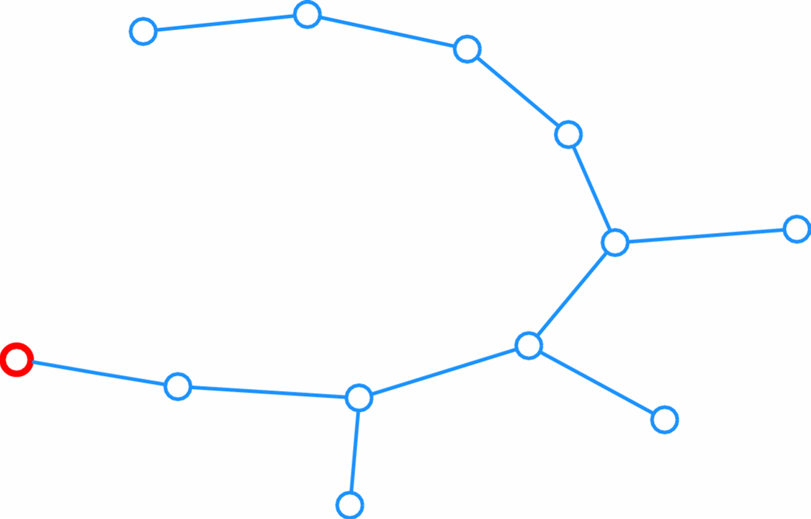
Funções de Morse Discretas Ótimas em Superfícies (1)
Definir a função de Morse na camada 2/1:
  função de Morse numa árvore geradora do pseudografo dual
  transformar a função g(σ)=#K-f(σ).
Definir a função de Morse na camada 0/1 sem considerar as arestas já definidas.

Slide 19
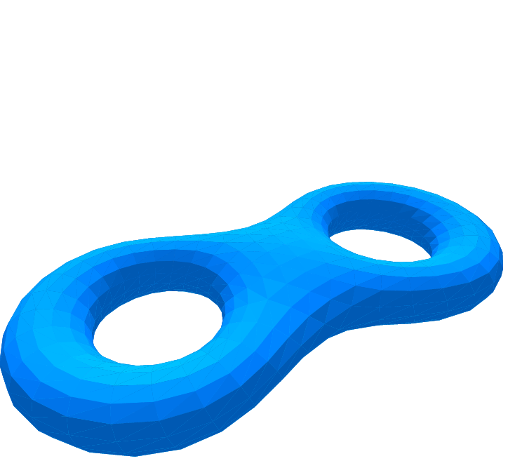
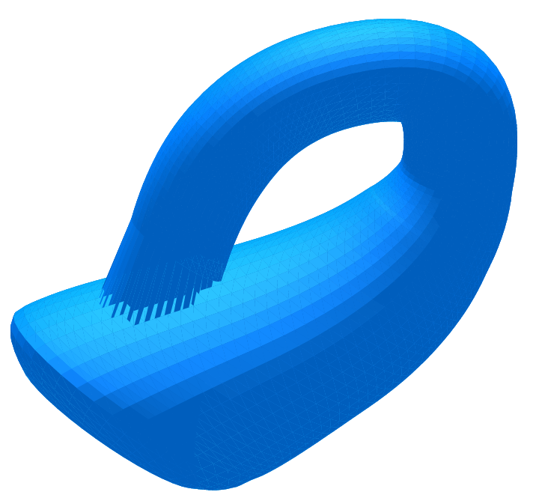
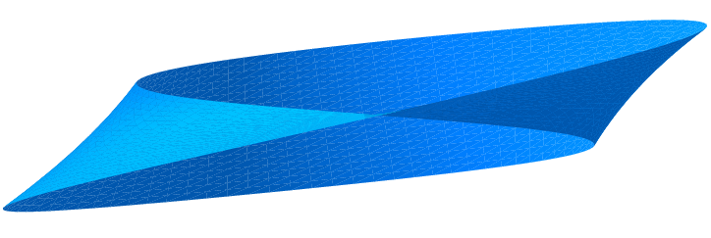
Funções de Morse Discretas Ótimas em Superfícies (2)
Teorema de classificações de superfícies:
Superfícies sem bordo:
  Homologia em Z₂: β₀(K) = 1; β₂(K) = 1.
  Algoritmo: m₀(f) = 1; m₂(f) = 1.
Superfícies com bordo:
  Homologia em Z₂: β₀(K) = 1; β₂(K) = 0.
  Algoritmo (com laços): m₀(f) = 1; m₂(f) = 0.
Desigualidade de Morse fraca:
β₂(K)-β₁(K)+β₀(K) = m₂(f)–m₁(f)+m₀(f) .

Slide 20
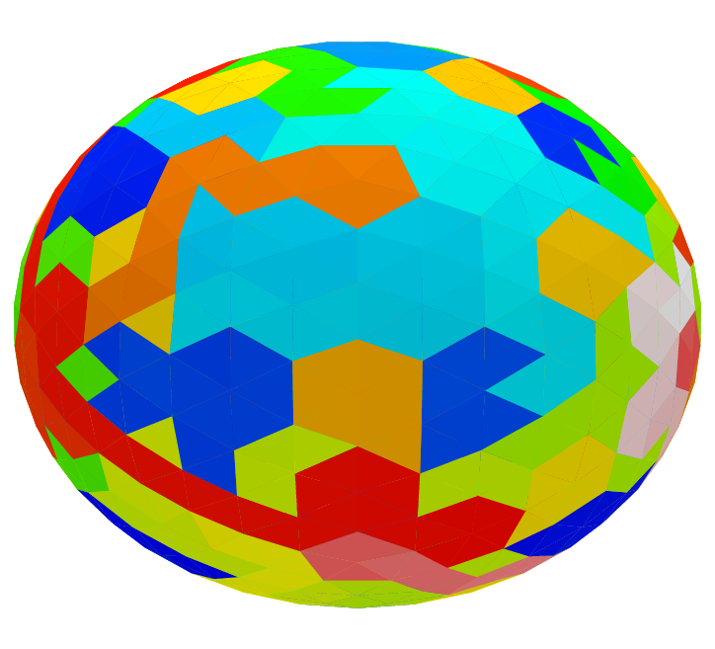
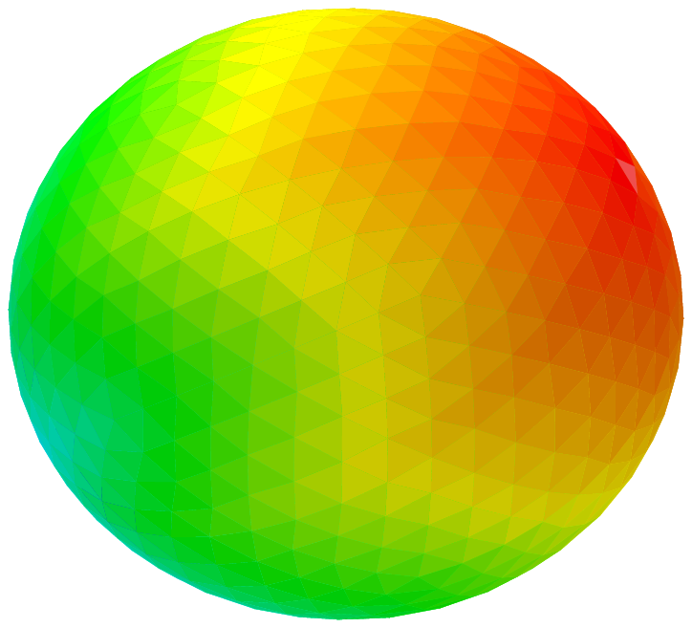
Funções de Morse Discretas Ótimas em Superfícies (3)
Estratégia de algoritmos de compressão.
Restrições geométricas não afeitam a otimalidade.

Slide 21
Exemplo: EdgeBreaker num Toro (1)
C
R
L
S
S*
E

Slide 22
Exemplo: EdgeBreaker num Toro (2)

Slide 23
Exemplo: EdgeBreaker num Toro (3: árvore dual da camada 2/1)

Slide 24
Exemple: EdgeBreaker num Toro (4: camada 0/1)

Slide 25
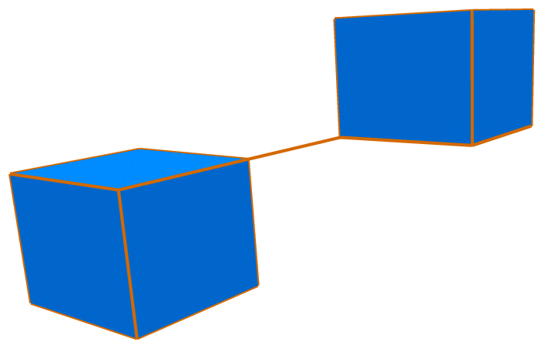
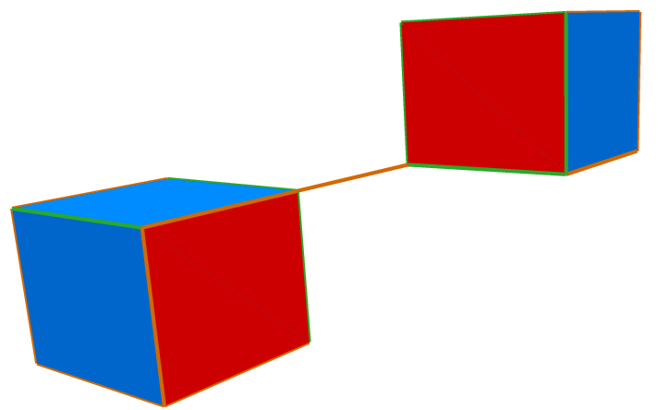
3 Casos não-Variedade (1)
Aresta pendente : grafo grudado a uma superfície.
A construção ainda continua ótima.

Slide 26
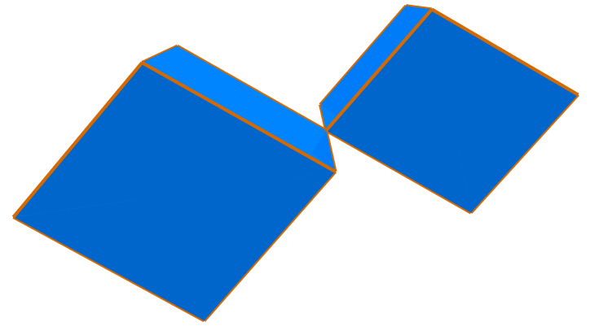
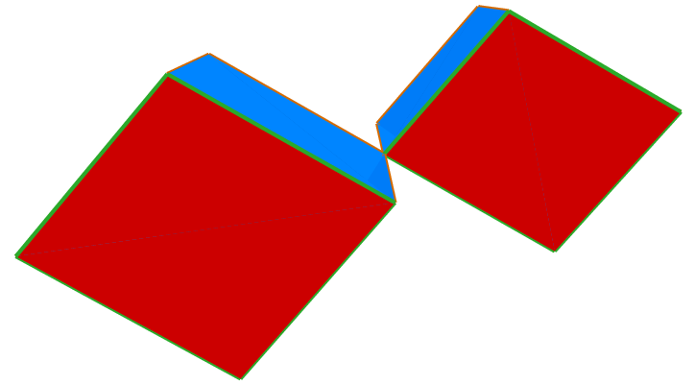
3 Casos não-Variedade (2)
Vértice singular : duas variedades grudadas num ponto.
A construção ainda continua ótima.

Slide 27
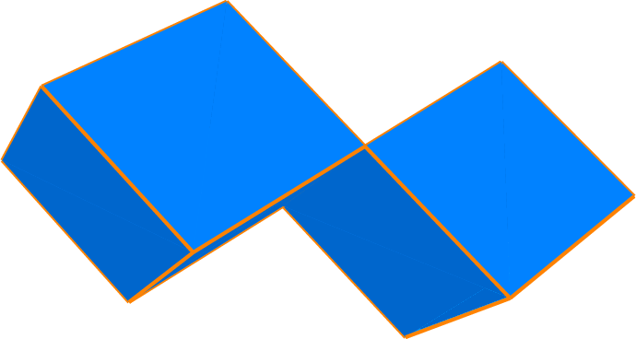
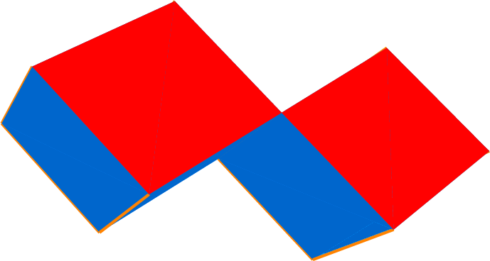
3 Casos não-Variedade (3)
Aresta não-regular : caso NP.
  Camada 2/1 representada por um hipergrafo.
  Primeira aproximação: não considerá-las no processamento da camada 2/1.
A construção ainda continua válida

Slide 28
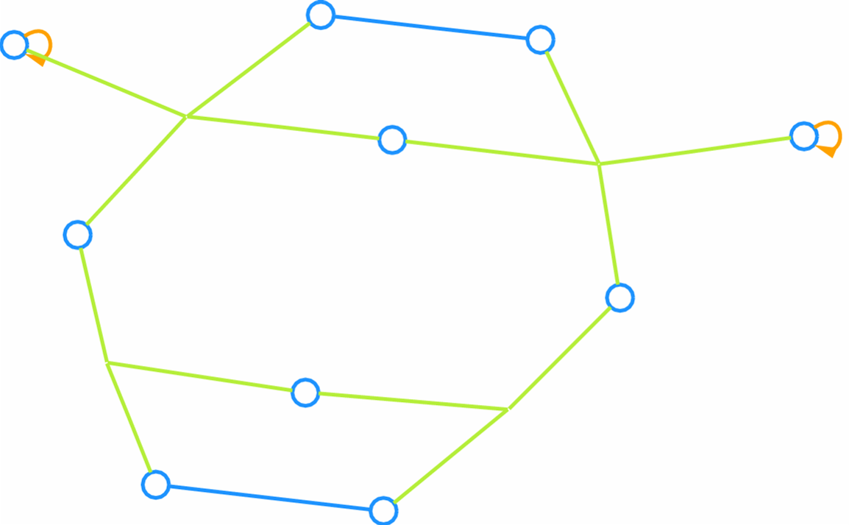
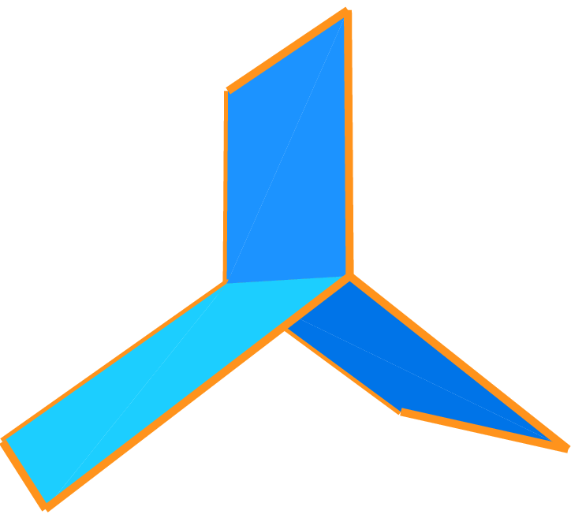
Hipergrafos (1)
Hiperlinhas são famílias de nós, com um nó fonte para cada uma:
laços são incidentes a um nó.
hiperlinhas regulares são incidentes a exatamente dois nós.
hiperlinhas não-regulares são incidentes a 3 ou mais nós.

Slide 29
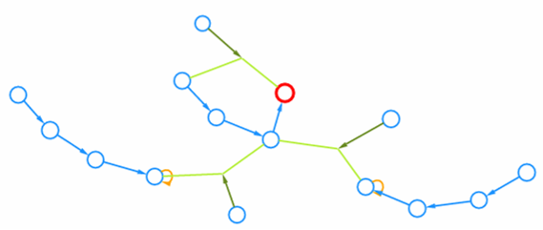
Hipergrafos (2)
A orientação é a escolha de exatamente um nó como fonte para cada hiperlinha.
As componentes regulares são as componentes conexas do grafo simples contendo apenas as hiperlinhas regulares.

Slide 30
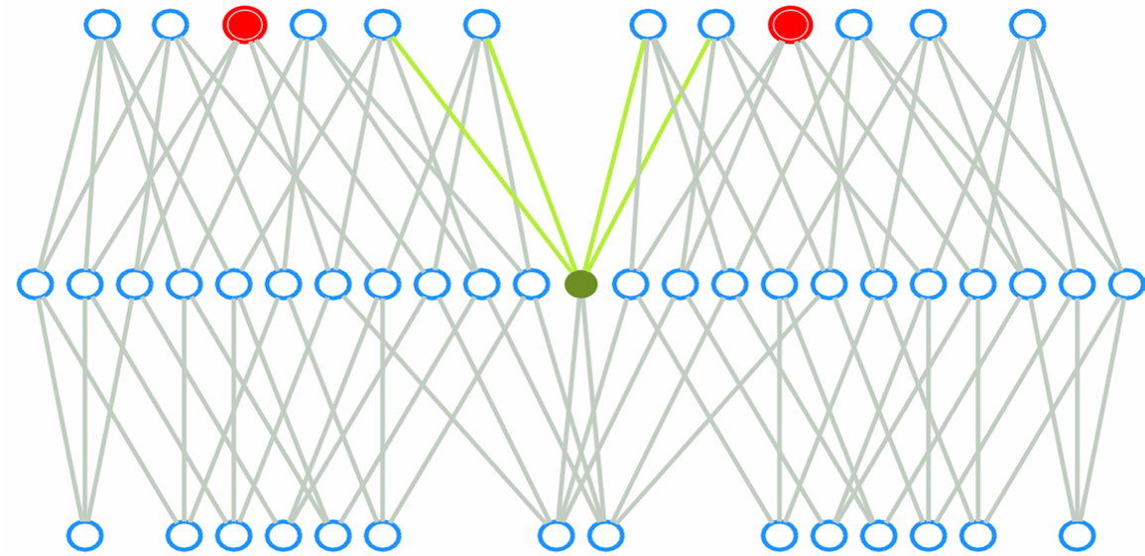
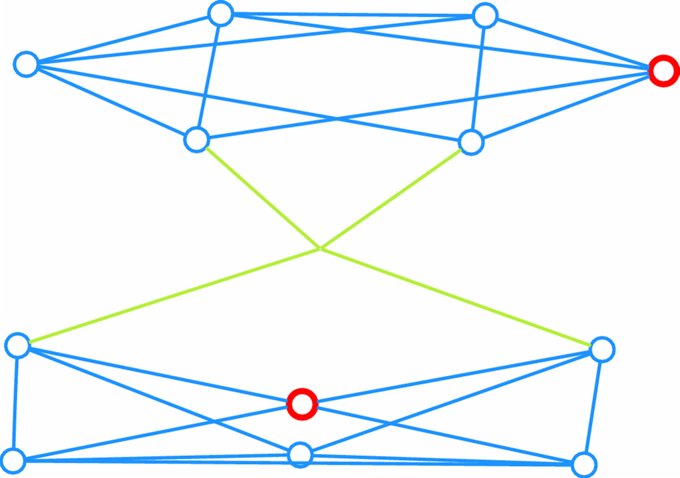
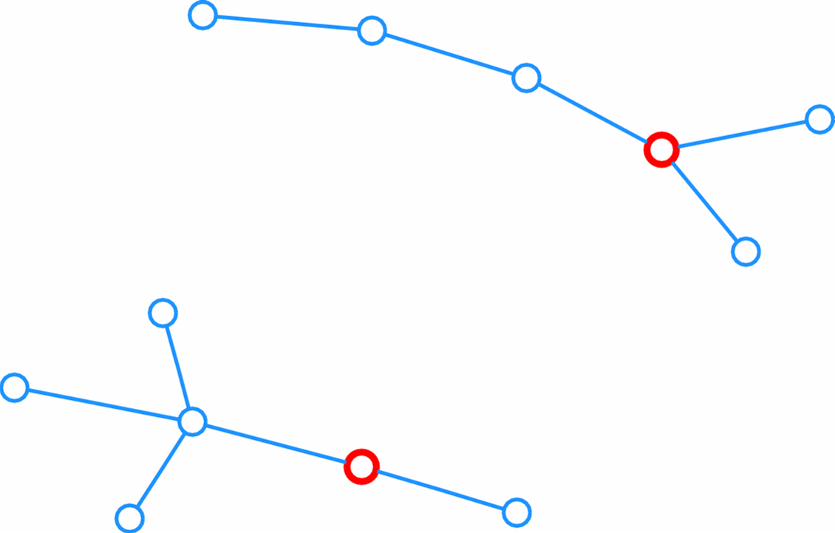
Representação de Campos Gradientes Discretos
redução de cada camada aos nós casados dentro da própria camada
representação da camada reduzida por um hipergrafo sem hipercircuitos.

Slide 31
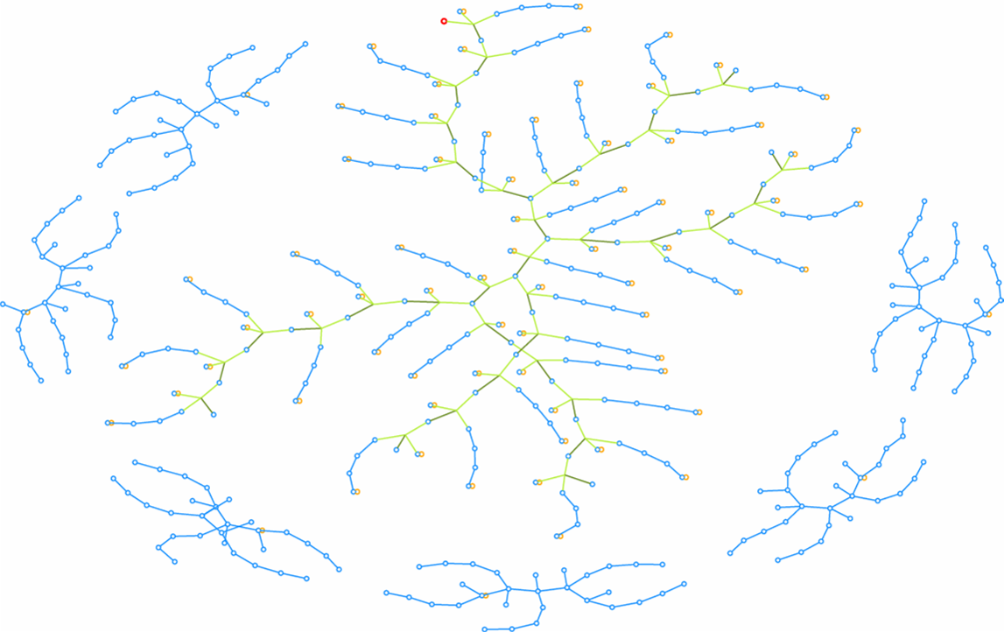
Hiperflorestas (1)
Cada nó é a fonte de no máximo uma hiperlinha.
Não possuí hipercircuitos.

Slide 32
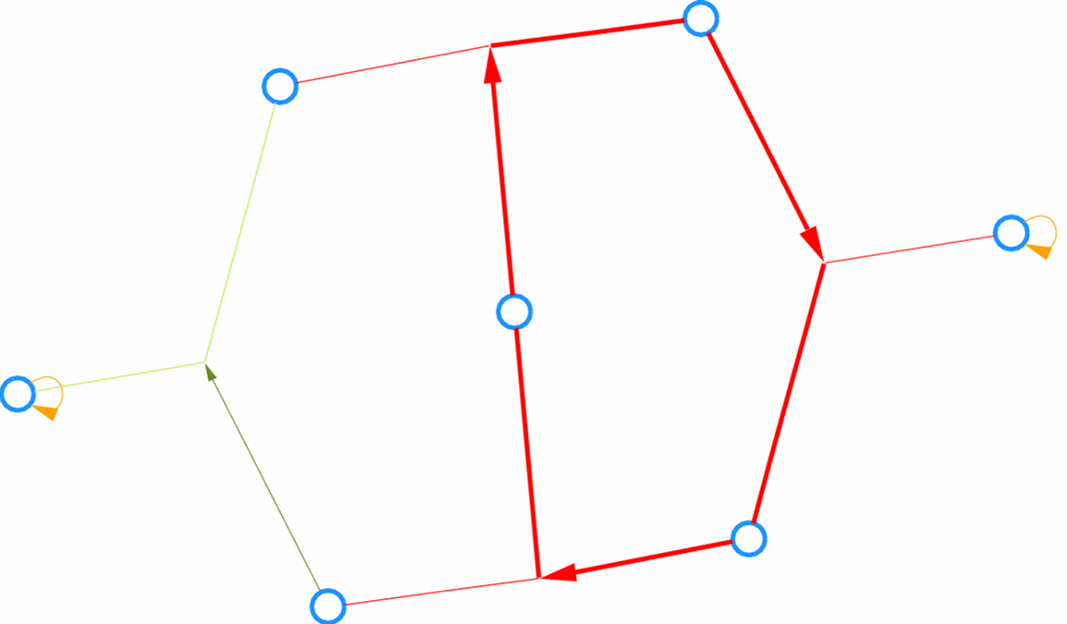
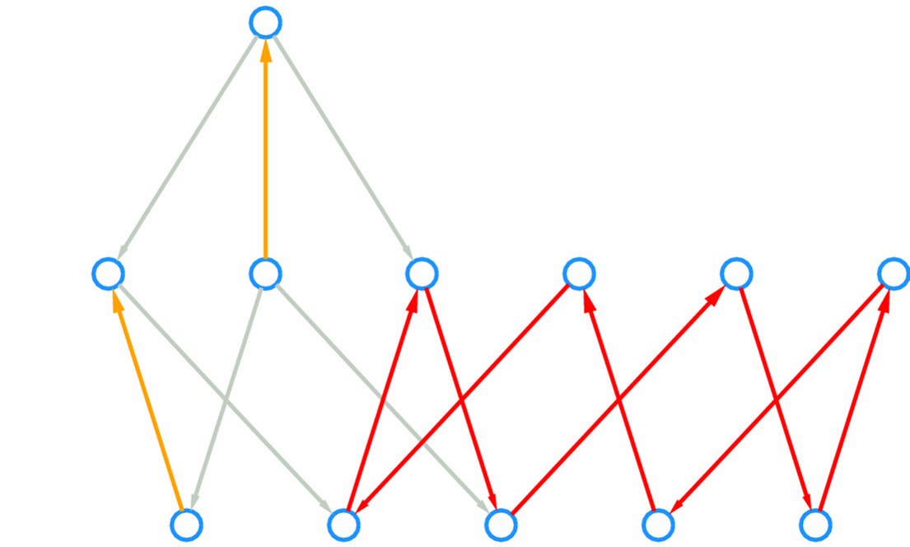
Hiperflorestas (2)
Um campo de vetor combinatório é um campo gradiente discreto se e somente se os hipergrafos representando as camadas 0/1,1/2,…,n-1/n são hiperflorestas.

Slide 33
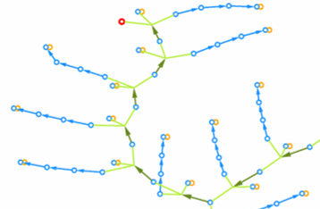
Componentes Críticas (1)
Componente regular de uma hiperfloresta que não possui um nó incidente a um laço ou a uma hiperlinha não-regular.

Slide 34
Componentes Críticas (2)
O número de componentes críticas da hiperfloresta representando a camada p/q de uma função f de Morse discreta é m_{p}(f).

Slide 35
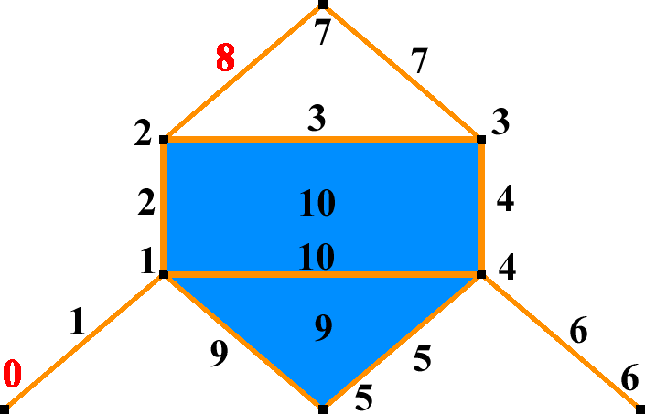
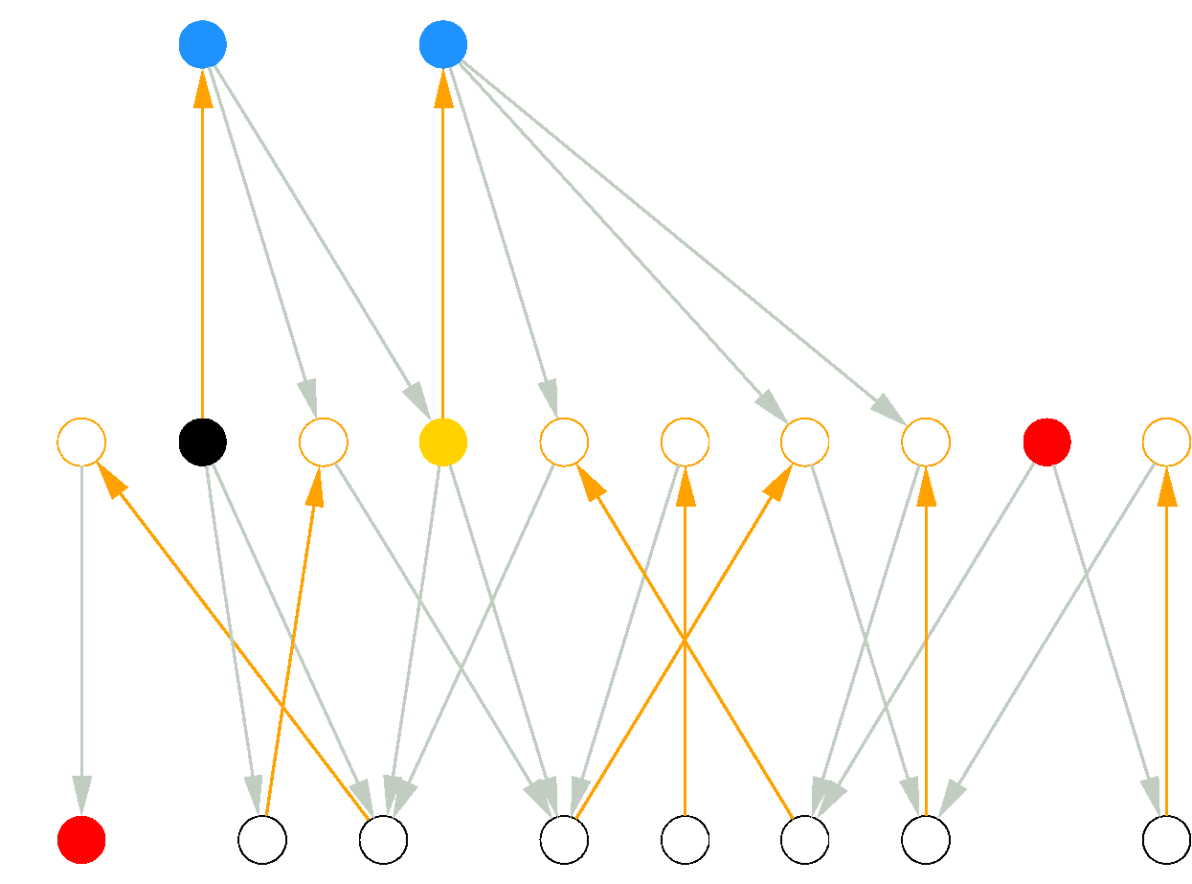
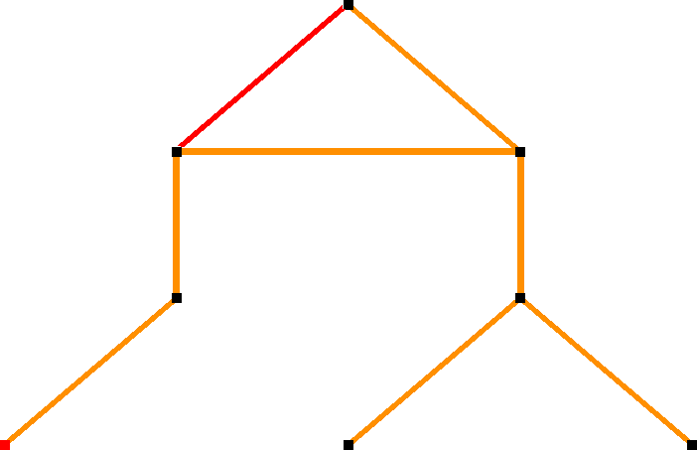
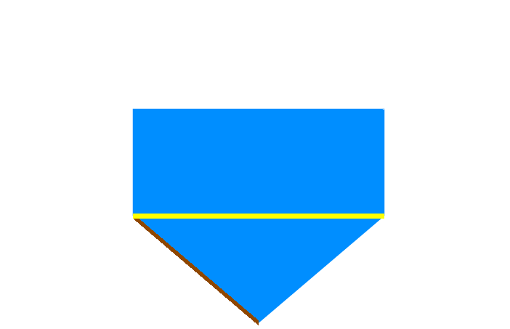
3 elementos bases equivalentes
Função quase-crescente com a dimensão.
Campo gradiente discreto : casamento sem ciclos no diagrama de Hasse
Hiperflorestas nos hipergrafos

Slide 36


Otimalidade das Hiperflorestas
HF será ótima se possuir o número máximo de hiperlinhas não-regulares.
Extração de uma hiperfloresta HF a partir de um hipergrafo H:
Para cada componente regular de H, constrói-se uma árvore geradora em HF – ótimo.
Para cada componente incidente a pelo menos um laço em H, a componente de HF será incidente a exatamente um laço em HF – sempre existirá uma HF ótima assim.

Slide 37



Algoritmo (1)
Criar uma árvore geradora das componentes regulares.
Adicionar de laços.
Usar uma das heurísticas para a adição de hiperlinhas não-regulares.

Slide 38

Algoritmo (2)
Definir a função sobre as componentes regulares como para um grafo.
Processar as componentes conexas a partir de uma componente raiz até as componentes terminais.

Slide 39


Simplificações de Hipergrafos
C(hl)={componentes conexas incidentes à hl que contem uma componente crítica}.
Uma hiperlinha hl incidente várias vezes a cada componente de C(hl) pode ser eliminada da hiperfloresta.
Uma componente regular incidente somente a um laço ou a uma hiperlinha não-regular pode ser adicionada à hiperfloresta com este laço ou com esta hiperlinha.

Slide 40



Diferentes estratégias
Ordem de processamento das camadas:
  0/1,1/2,2/3 ; 0/1,1/2,3/2 ; 3/2,2/1,1/0 ; 3/2,2/1,0/1
Prioridades das hiperlinhas inseridas:
  menor número de componentes críticas incidentes.
  maior número de componentes incidentes.
  maior número de componentes não-críticas incidentes.
Condições geométricas.

Slide 41


Resultados : Superfícies
Algoritmo é provado ótimo.
Ótimo para qualquer condição geométrica.
Tempo de execução linear e independente da topologia.

Slide 42

Resultados : Caso geral
Influência das condições geométricas.
A melhor ordem de processamento de camada é 3/2,2/1,0/1.
A melhor prioridade é o menor número de componentes críticas incidentes.
Menos de 7 células
críticas redundantes
foram encontradas
em uns 20 modelos
com diferentes topologias.

Slide 43

Trabalhos Futuros
Análise da otimalidade para variedades de dimensão 3
Análise e melhoramento de algoritmos de compressão volumétrica.
“Morphing” topologicamente consistente.
Reconstrução de modelos
reais.

